Slide 1
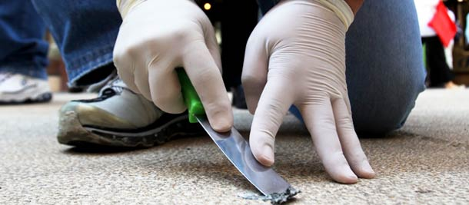
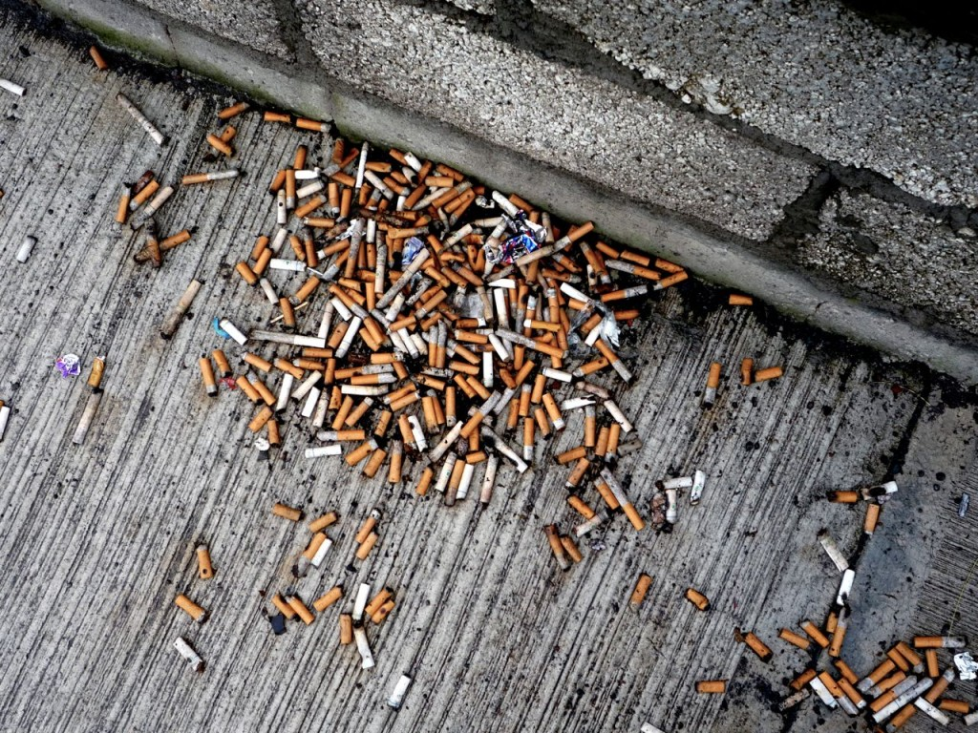
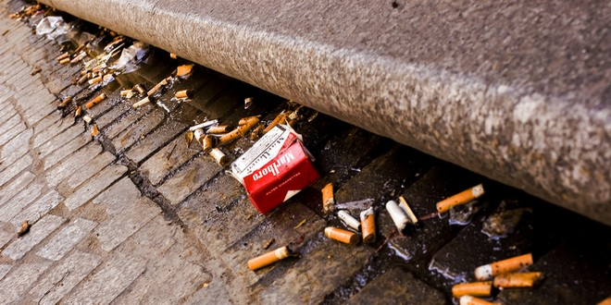
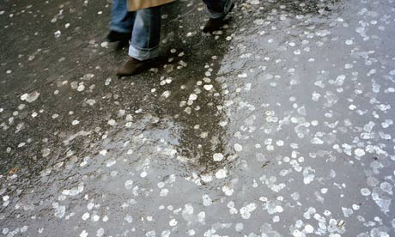
PROYECTO DE ACUERDO 389 DE 2017

Slide 2
PROYECTO DE ACUERDO 389 de 2017
“Por el cual se exhorta a los productores, comercializadores y entidades públicas del Distrito Capital, a establecer mecanismos para la correcta disposición de colillas de cigarrillo y de goma de mascar y promover el cuidado del espacio público”

Slide 3
Normativa
Constitución política art. 49, 79 y 95.
Ley 1259 de 2008 “Por el cual se instaura en el Territorio Nacional la aplicación del comparendo ambiental”
Decreto 495 de 2016 "Por el cual se adopta el Plan de Gestión Integral de Residuos Sólidos - PGIRS- del Distrito Capital, y se dictan otras disposiciones.
Decreto 3695 de 2009 “Por el cual se reglamenta la Ley 1259 de 2008”
Acuerdo 417 de 2009 reglamenta el comparendo ambiental en el Distrito Capital.
Decreto Distrital 349 de 2014 reglamenta la imposición y aplicación del comparendo ambiental en el Distrito Capital.

Slide 4
OBJETIVO
Este proyecto busca involucrar a todos los actores de la cadena de producción, distribución y consumo de cigarrillos y chicles en la ciudad de Bogotá, con el objetivo de generar políticas efectivas de prevención de éstas y otras conductas que atentan contra el patrimonio y mobiliario de la ciudad. El proyecto no se busca prohibir el consumo de cigarrillos y goma de mascar, sino por el contrario que las personas lo hagan de una manera responsable con su entorno.

Slide 5
Diagnóstico cigarrillos
Cada año a nivel mundial se generan 5.6 trillones de colillas de cigarrillos, de las cuales un gran porcentaje terminan en las fuentes hídricas, debido al hábito de las personas de arrojarlas al suelo o directamente al inodoro.
Una sola colilla de cigarrillo puede contaminar hasta ocho litros de agua.
El acetato de celulosa, un componente contaminante derivado del petróleo (presente en el filtro), tarda cerca de 10 años en descomponerse.
En Bogotá al año se arrojan casi 95 millones de colillas de cigarrillo al suelo, las cuales contienen más de 4.000 sustancias químicas, 50 de ellas son cancerígenas.
Las 16 toneladas de colillas que se botan en vías y andenes de zonas aledañas a bares y discotecas, representan solamente entre el 13 y 19% de los cigarrillos que se consumen en Bogotá cada año.

Slide 6
Diagnóstico chicles
Un chicle tarda aproximadamente 5 años en descomponerse, durante este tiempo toma una consistencia dura, que en el pavimento es muy difícil de remover.
Los chicles pegados en el suelo generan riesgos higiénicos-sanitarios, pues pueden contener hasta 50 mil gérmenes y algunas enfermedades como la neumonía que son transmisibles al ser humano.
Los pájaros pican los chicles que se encuentran en el piso, y estos al quedarse pegados en sus picos les impiden comer, hasta que finalmente mueren de hambre.
En 2013 sólo en la Plaza de Bolívar habían más de 50.000 chicles pegados en el piso, con un promedio 5 chicles por metro cuadrado.

Slide 7
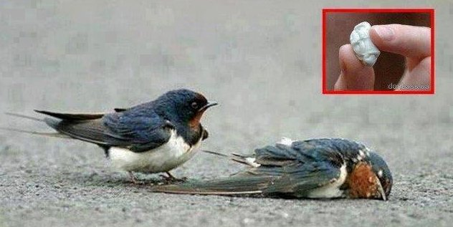
Muerte de aves
Los pájaros pican los chicles que se encuentran en el piso, y estos al quedarse pegados en sus picos les impiden comer, hasta que finalmente mueren de hambre.

Slide 8
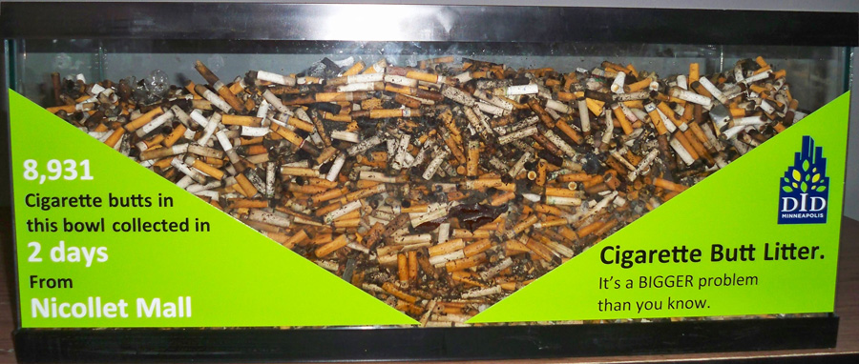
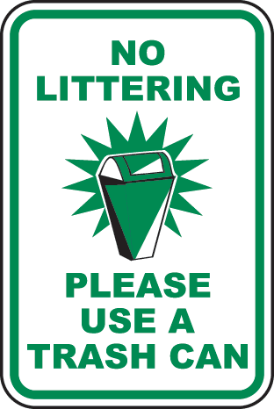
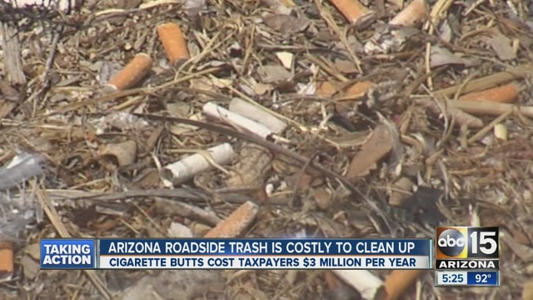
CAMPAÑAS PEDAGÓGICAS

Slide 9
MALAGA-ESPAÑA
CIUDAD DE MÉXICO-MÉXICO

Slide 10
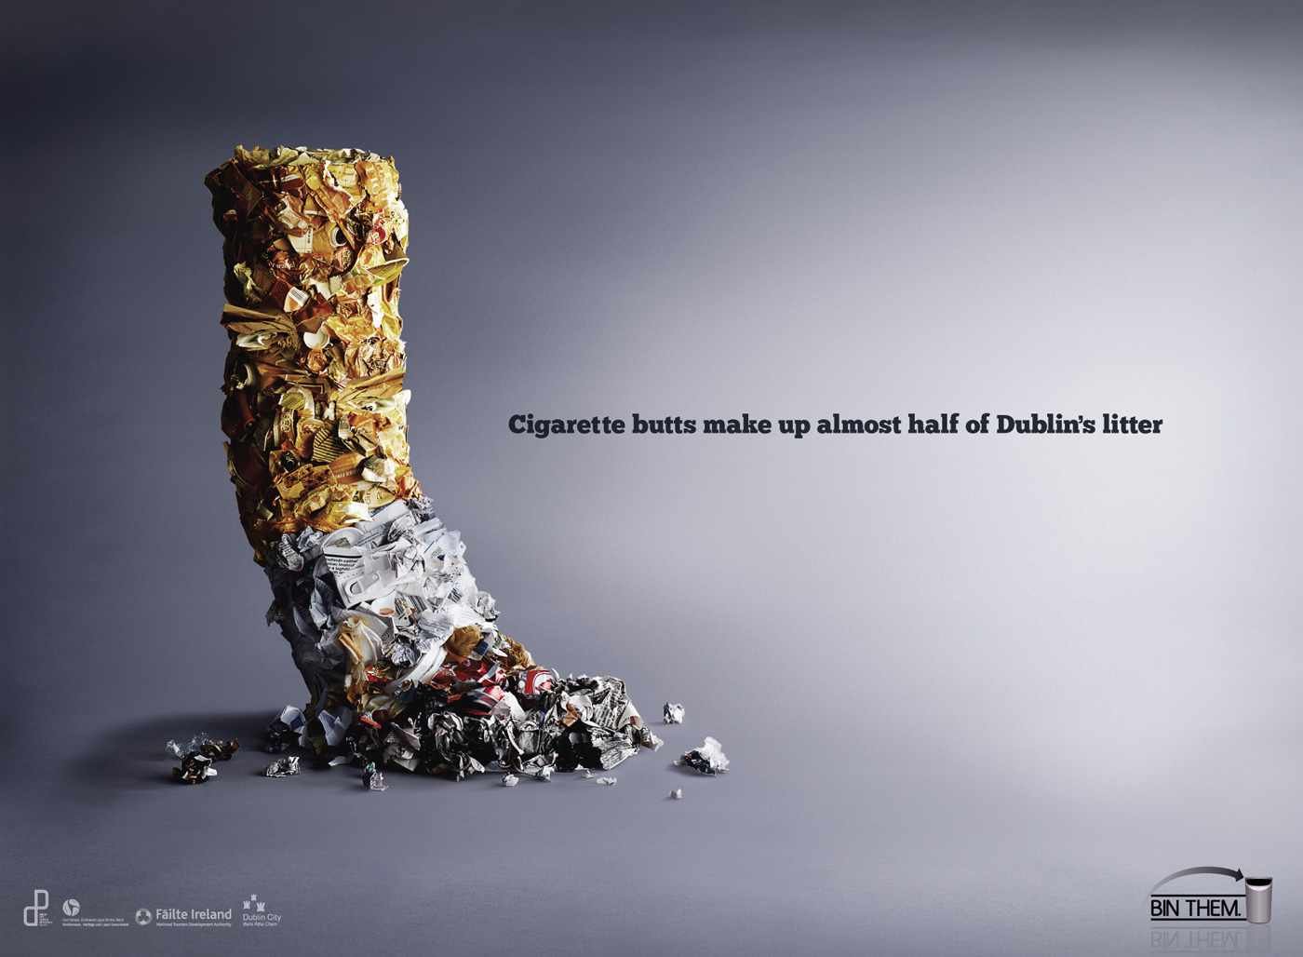
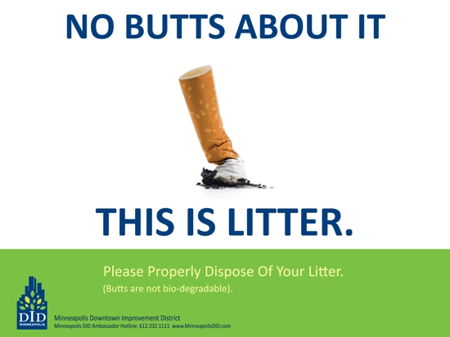
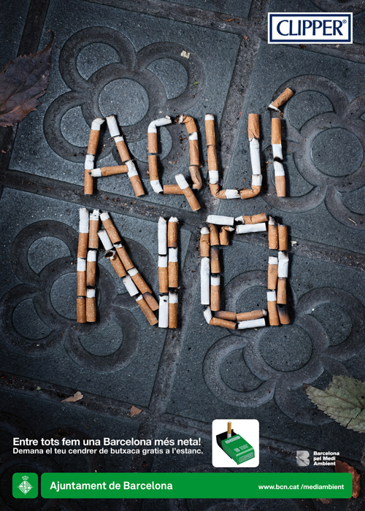
BARCELONA-ESPAÑA
DUBLÍN-IRLANDA
MINEÁPOLIS (MINNESOTA)- USA

Slide 11
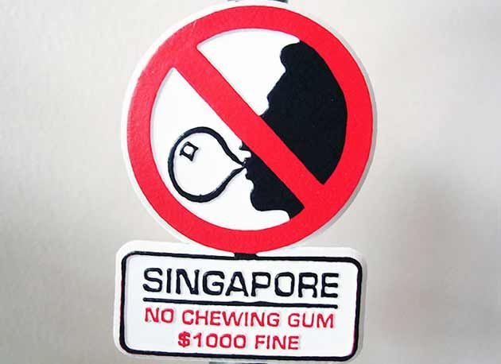
EL CASO DE SINGAPUR
La mala conducta de los ciudadanos, llevó a que en 1992 el Gobierno de Singapur prohibiera la importación, fabricación y venta de chicle, ya que este desecho se encontraba pegado en el mobiliario de diferentes lugares públicos del país, perjudicado incluso el funcionamiento de metros, trenes y ascensores.

Slide 12
PROPUESTAS
Imponer sanciones pedagógicas a quienes arrojen colillas de cigarrillo o chicles en vía pública, y en caso de reincidencia imponer multas.
La instalación de más canecas con dispositivos para colillas de cigarrillos por parte de la UAESP
Realizar campañas pedagógicas sobre la adecuada disposición de colillas de cigarrillo, chicles y otros residuos sólidos.

Slide 13
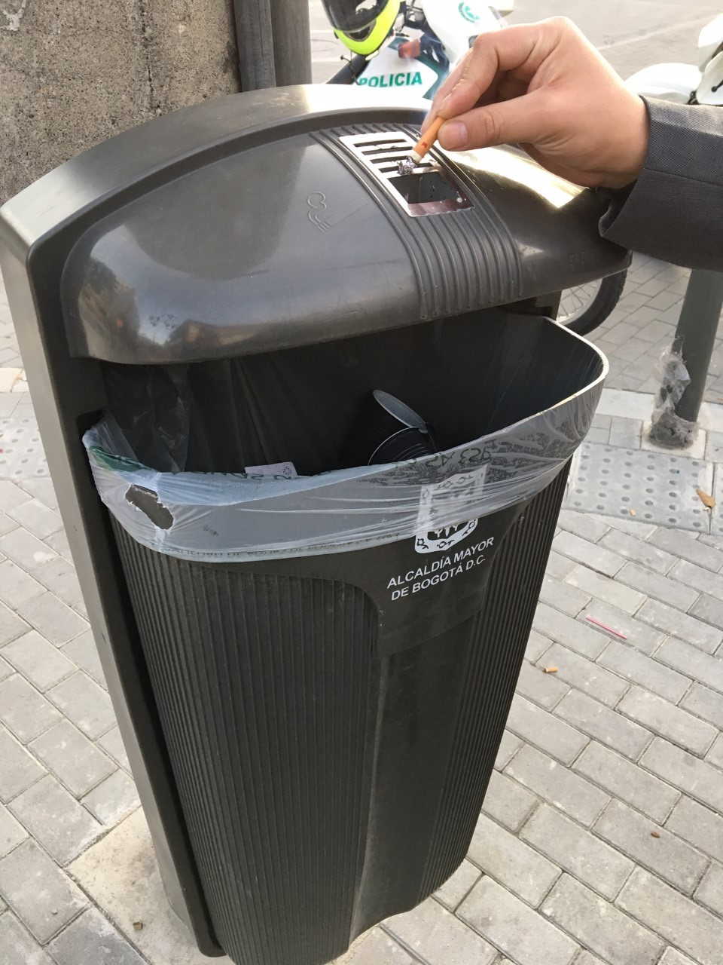
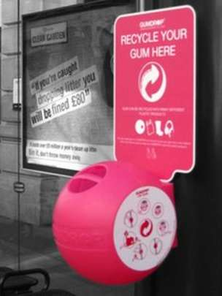
Caneca dispositivo cigarrillos
Dispositivo desecho de chicles
Bogotá-Colombia
Southampton-Inglaterra

Slide 14
Preguntas administración
¿Cuántos comparendos se han impuesto en los últimos años por arrojar chicles y cigarrillos en vía pública en los últimos años en la ciudad?
¿Cuántas reuniones se han realizado con los comercializadores de chicles y cigarrillos para tratar la problemática?
¿Qué han hecho las entidades competentes para hacer cumplir lo dispuesto en la Ley 1259 de 2008 (comparendo ambiental), específicamente en el tema de mala disposición de chicles y cigarrillos?
¿Cuánto ha gastado la ciudad en los trabajos de remoción y limpieza de chicles y cigarrillos en los últimos años?
¿Cuántas campañas pedagógicas se han realizado al respecto?

Slide 15
GRACIAS

